Slide 1
Zapisi o gradovima
Ćehotina i Drina – a među njima i Foća
Ćamil Sijarić

Slide 2
Nakon pročitanog teksta…
Ovaj tekst je odlomak uzet iz Sijarićevog putopisa “Zapisi o gradovima” te ćemo ga obrađivati u obliku lektire.
Prvi zadatak je da izdvojite manje poznate riječi u bilježnice i pokušate naći njihovo značenje. ( ako trebate pomoć javite mi se )
Putopis – to je književno-naučna vrsta koja može biti i doprinos geografiji i etnografiji, ali riječ je o osobenoj književnoj vrsti u kojoj je putovanje i opis proputovanih zemalja povod za šire umjetničko oblikovanje zapažanja, dojmova, razmišljanja o svemu onome što pisca zaokuplja tokom putovanja.

Slide 3
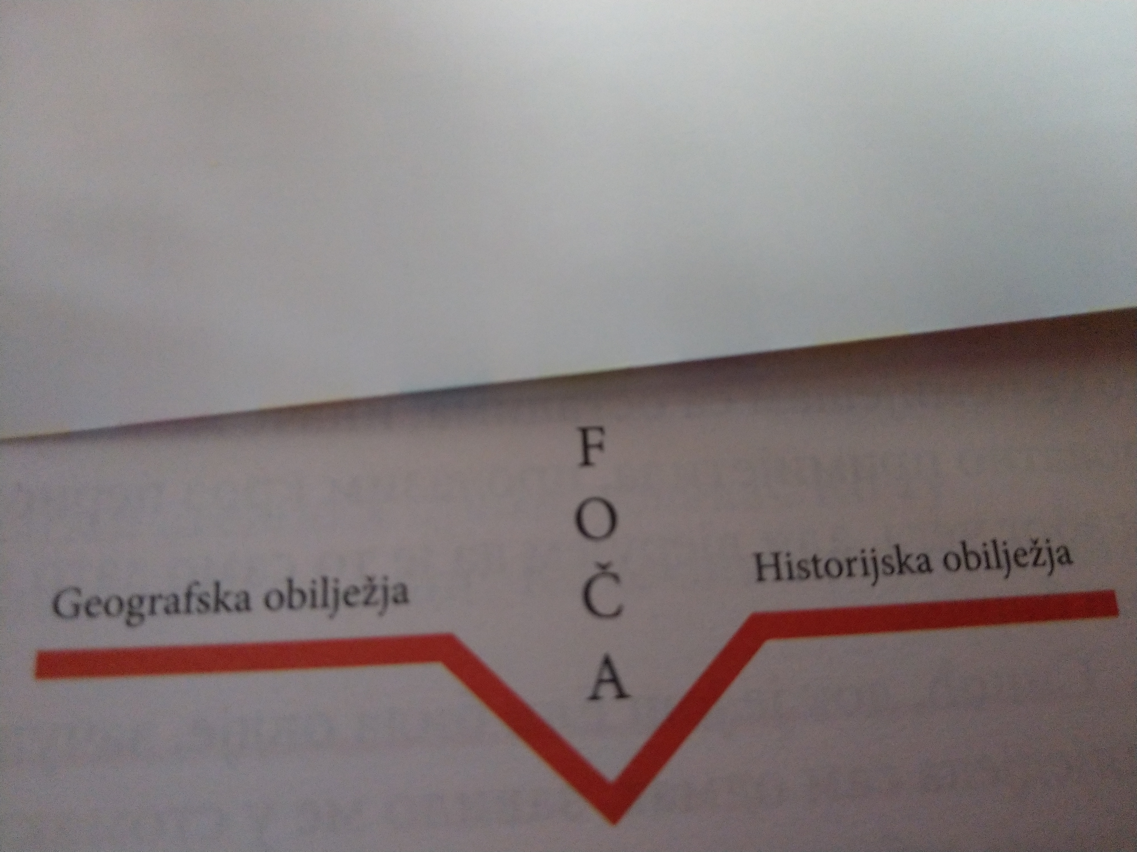
Historijska i geografska obilježja
Drugi zadatak je da izdvojite dijelove koje nose geografska obilježja grada Foče i zatim izdvojite dijelove koji nose historijska obilježja. To možete uraditi na slijedeći način:

Slide 4
Legende…
Pisac često u objašnjenjima koristi legende. Temeljna struktura legendi je u opisu izvanrednih i izuzetnih likova, važnih događaja, neobičnih sudbina.
Izdvoji likove koji su izuzetni i objasni po čemu su izuzetni.
Posebnu pažnju posveti Hasanu Čelebiji – izdvoji dio o njegovoj neobičnoj sudbini i sudbini njegove majke.
Koja osjećanja je u tebi izazvala ova legenda?
Pored Hasana Čelebije posveti pažnju i Ramadan-agi. Po čemu je poseban?
Izdvoji svoju najdražu legendu koju si čuo/čula?

Slide 5
Bosanske rijeke
Opisane su rijeke Drina i Ćehotina.
Na linku ispod vam je prikazan video rijeke Drine:
https://www.youtube.com/watch?v=ff5dQYXr6e0
A na slijedećem je prikazana rijeka Ćehotina: https://www.youtube.com/watch?v=vQ-apKECGXQ
Kako ste vi kroz pročitan tekst doživjeli ove dvije rijeke?

Slide 6
Zadatak…
Zadatak je pročitati tekst te pratiti u powerpoint prezentaciji pitanja i zadatke i redom ih rješavati.
Rok do kada trebate predate uratke je do kraja školske godine ☺
Još jedanput ćete bit napomenuti da riješite ovaj zadatak koji će biti i vrednovan ocjenom.
Budite maštoviti, ako budete radili u wordu budite kreativni i malo istražujte po internetu.
Napomena: Pazite na autorska prava i ukoliko uzimate iz nečijih izvora rečenice ili fotografije – citirajte

Slide 7
Za sva dodatna pitanja javite mi se!
Čuvajte se i budite dobro…..
Vidimo se uskoro … ☺ ☺ ☺ ☺

